Slide 1
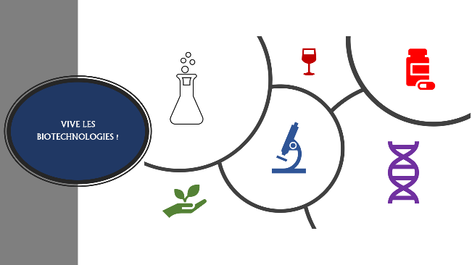
Les techniques chromatographiques
2019 | Séquence D
TD-01 | Chromatographie
Commencer ici
Bertrand Faurie – 2020
Bioscience.fun

Slide 2
Guide d’utilisation des diaporamas interactifs
①
Note : cette diapositive n’apparaîtra pas dans la présentation finale ! Il n’est pas nécessaire de la supprimer.
Ce diaporama est interactif !
En mode présentation, les flèches ne fonctionnent pas. Seul le « clic » de la souris permet de naviguer dans la présentation.
Il faut activer le passage vers la diapositive suivante, ou précédente, en activant les balises en bas de page ou en sélectionnant une option sur la page.
Vérifier que le mode « interactif » est activé (voir ci-contre). Sélectionner le mode « borne plein-écran »
Avant de fournir le document aux élèves, activer le mode « borne plein-écran » et enregistrer le document en format .ppsx (diaporama uniquement).
②
Bertrand Faurie – 2020
Bioscience.fun
③

Slide 3
Introduction
Bertrand Faurie – 2020
Bioscience.fun
Les techniques chromatographiques sont des techniques séparatives :
Elles permettent de séparer les constituants d’un mélange !
La séparation des constituants est basée sur des propriétés physico-chimiques, propres à chaque technique employée ;
Les propriétés physico-chimiques des constituants et la sélectivité* de séparation désirée décident de la technique employée (les possibilités techniques et financières du laboratoire également …) ;
Le résultat aboutit systématiquement à un constituant isolé dans une phase (liquide ou solide, on va y revenir).
*Sélectivité : terme de métrologie qui définit à quelle point une technique est capable de cibler un élément en particulier. Une technique permettant de doser les glucides est moins sélective qu’une technique permettant de doser le glucose uniquement.

Slide 4
Bertrand Faurie – 2020
Bioscience.fun
QUIZZ
Bertrand Faurie – 2020
Bioscience.fun

Slide 5
La notion de phase
Bertrand Faurie – 2020
Bioscience.fun
On appelle phase : milieu liquide, solide ou gazeux servant de support ou d’entrainement, lors de la séparation des constituants d’un mélange ;
On distingue :
La phase stationnaire : matrice stable et immobile, généralement solide, dont les propriétés physico-chimiques permettent la séparation des constituants ;
La phase mobile : matrice mobile, toujours fluide (liquide ou gaz), qui permet aux constituants de se déplacer sur la phase stationnaire, en fonction des propriétés physico-chimiques de la phase stationnaire.
Les propriétés des phases dépendent de la nature chimique des constituants à séparer et de la sélectivité désirée.

Slide 6
Bertrand Faurie – 2020
Bioscience.fun
QUIZZ

Slide 7
Les propriétés physico-chimiques utiles en chromatographie 1
Bertrand Faurie – 2020
Bioscience.fun
Des propriétés physico-chimiques font circuler les constituants entre les phases :
La polarité d’une molécule contrôle la phase dans laquelle se trouve la molécule : la polarité est l’équivalent du caractère hydrophile/hydrophobe. La polarité la plus forte est pour l’eau (= 1), puis elle diminue pour les autres solvants. La polarité est extrêmement faible pour les solvants organiques (hydrocarbures comme éther de pétrole, acétate d’éthyle, …) :
Une molécule polaire (hydrophile) circule dans la phase la plus polaire ;
Une molécule apolaire (hydrophobe) circule dans la phase la plus apolaire.
Une molécule riche en fonction –OH, –COOH, ou –SH peut établir des ponts avec les molécules d’eau, donc est polaire.
Une molécule très riche en –CH, comme un hydrocarbure, ne peut pas établir de pont avec l’eau, mais avec d’autres molécules riches en –CH : elle est donc apolaire.
Les interactions faibles : il s’agit notamment des relations entre enzyme-substrat ou entre anticorps et antigènes. L’un des partenaires (ex = substrat) est fixé sur une phase stationnaire, et l’autre partenaire (=enzyme), circulant dans la phase mobile, se fixe à lui.
Les interactions électriques : si une phase possède une charge (généralement une phase stationnaire solide), alors tous les constituants de la phase mobile, attirés par ces charges, sortent de la phase mobile et se fixent sur la phase stationnaire. La charge de la phase stationnaire peut être positive ou négative.
7

Slide 8
Les propriétés physico-chimiques utiles en chromatographie 2
Bertrand Faurie – 2020
Bioscience.fun
Des propriétés physico-chimiques modifient la vitesse de circulation des constituants dans les phases :
La masse et la forme d’une molécule :
Des molécules de masses différentes ne se déplacent pas à la même vitesse dans la phase ;
Les molécules en fibre se déplacent moins vite que les molécules en sphère, dans la phase.
La charge globale d’une molécule = la somme des « + » et des « - » portés par une molécule :
Une molécule chargée « + » se déplacent vers un pôle négatif ;
Une molécule chargée « - » se déplacent vers un pôle positif ;
La vitesse de déplacement est proportionnelle au nombre de charge : plus il y en a, plus la vitesse augmente.

Slide 9
Bertrand Faurie – 2020
Bioscience.fun
QUIZZ

Slide 10
Traitement des constituants
La séparation des constituants d’un mélange n’est qu’une phase préliminaire au travail d’analyse ;
Une fois les constituants séparés, on peut :
Comparer leur comportement à un étalon-interne, et donc les identifier ;
Faire des analyses complémentaires pour les identifier, en l’absence d’étalon-interne ;
Les quantifier par une méthode colorimétrique, type dosage des protéines par le réactif Gornall ;
Achever la purification et stocker le constituant pour un usage ultérieur : enzyme, anticorps, …
Le résultat d’une analyse chromatographique est souvent de la forme :
« La solution A contenait X, à … mol/L, Y, à … mol/L et Z, à … mol/L. On confirme l’absence de W, qui est un composé toxique, appartenant à la même famille que X, Y et Z. ».
Bertrand Faurie – 2020
Bioscience.fun

Slide 11
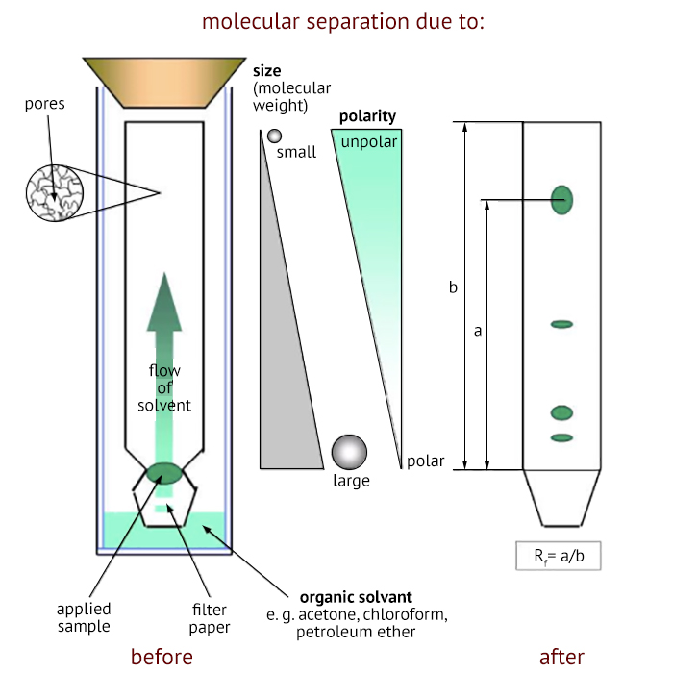
Chromatographie sur couche mince
Schéma
Propriété physico-chimique employée |  |  |  | POLARITE
Phase stationnaire : silice ou cellulose, polarité neutre |  | Révélation des constituants Directe si constituants = pigments Par traitement avec un révélateur si constituants = incolores
Phase mobile : variable en fonction des constituants à séparer. Généralement apolaire !
Que va-t-il se passer ? : le mélange est déposé sur la phase stationnaire. La phase mobile circule sur la phase stationnaire : Les constituants ayant de l’affinité pour la silice restent immobiles = composants polaires ! Les constituants ayant de l’affinité pour la phase mobile se déplacent dans la phase mobile et migrent vers le haut. Plus l’affinité est forte, et plus ils vont haut = composants apolaires !
Identification des constituants | Par comparaison avec un étalon-interne |  | Nécessite le calcul du rapport-frontal : Rf = (distance parcourue par le composé) / (distance parcourue par la phase mobile)
 | Par comparaison avec la bibliographie
 | Par utilisation d’une méthode tierce d’identification |  | Récupération du constituant par grattage de la silice Extraction du composé avec un solvant Technique analytique : spectromètre de masse/RMN
Bertrand Faurie – 2020
Bioscience.fun
11

Slide 12
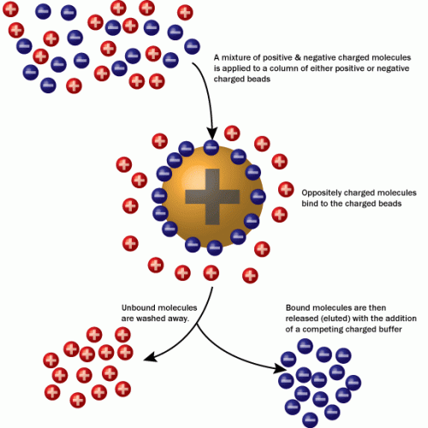
Chromatographie échangeuse d’ions
Schéma
Propriété physico-chimique employée |  | INTERACTIONS ELECTRIQUES
Phase stationnaire : billes de résine chargées « + » ou « - ». Un seul type de charge porté par la résine !!! |  | Révélation des constituants Directe si constituants = pigments Par dosage colorimétrique
Phase mobile : solution tampon contenant les composés à séparer
Que va-t-il se passer ? : le mélange est déposé sur la phase stationnaire. La phase mobile circule sur la phase stationnaire : Les constituants portant une charge opposée à celle de la résine, se fixent sur la résine. On les « décroche » avec une solution encore plus chargée ! Les constituants portant une charge identique à celle de la résine sont évacués avec la phase mobile.
Identification des constituants | Cette technique permet généralement de purifier une molécule unique parmi un mélange complexe, en se basant sur sa charge. L’identification n’est donc pas nécessaire. Si c’est une protéine, on peut toutefois faire appel à une méthode immunologique pour confirmer sa nature : western-blot, ELISA

Slide 13
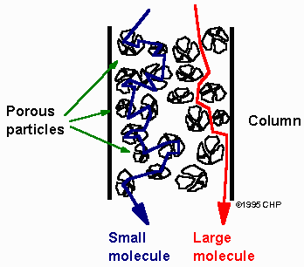
Chromatographie gel-filtration
Schéma
Propriété physico-chimique employée |  | MASSE FORME
Phase stationnaire : billes de gel poreuses |  | Révélation des constituants Directe si constituants = pigments Par dosage colorimétrique
Phase mobile : solution tampon contenant les composés à séparer
Que va-t-il se passer ? : le mélange est déposé sur la phase stationnaire. La phase mobile circule sur la phase stationnaire, par gravité : Les petites molécules rentrent dans les billes de gel et sont freinées ; Les grosses molécules passent entre les billes, et sont évacuées avec la phase mobile, rapidement.
Identification des constituants | Cette technique permet généralement de purifier une molécule unique parmi un mélange complexe, en se basant sur sa charge. L’identification n’est donc pas nécessaire. Si c’est une protéine, on peut toutefois faire appel à une méthode immunologique pour confirmer sa nature : western-blot, ELISA
Bertrand Faurie – 2020
Bioscience.fun

Slide 14
Bertrand Faurie – 2020
Bioscience.fun
QUIZZ

Slide 15
Applications courantes
 | Molécules à séparer | Révélation ? | Analyse | Application
Chromatographie sur couche mince | Pigments d’un extrait végétal | Non, lecture directe | Par comparaison avec des étalons internes | Pédagogique
 | Sucres | Oui, par révélateur |  | Composition en sucre d’une préparation alimentaire
 | Acides aminés |  |  | Composition en acides aminés d’une préparation alimentaire ou pharmaceutique
Gel-filtration | Protéines | Non | Dosage des fractions obtenues par colorimétrie | Purification d’une protéine issue d’un extrait, comme la peroxydase de raifort
 | Colorant | Non | Non | Pédagogique
Chromatographie échangeuse d’ions | Protéines | Non | Dosage des fractions obtenues par colorimétrie | Purification d’une protéine issue d’un extrait, comme le lysozyme de blanc d’œuf.
Bertrand Faurie – 2020
Bioscience.fun
15

Slide 16
Bertrand Faurie – 2020
Bioscience.fun
Vous avez bien travaillé

